Slide 1
Számítógépes Hálózatok
1. gyakorlat

Slide 2
Elérhetőségek
Gyakorlat vezető: Nyiri Tamás
honlap: https://people.inf.elte.hu/nytuaai
email: nytuaai@inf.elte.hu

Slide 3
Követelmények
Maximum 4 hiányzás
Számokérések (minden rész 1/3 súllyal):
Socket ZH (!!! 50% elérés szükséges !!!)
Python
Mininet nagyprojekt (!!! 50% elérés szükséges !!!)
Routing, tűzfal, IP cím beállítások
TMS rendszeren tesztelve (https://tms.inf.elte.hu/)
Python, socket házi feladatok (5 feladat)
TMS rendszeren tesztelve (https://tms.inf.elte.hu/)

Slide 4
Házi feladatok
Házi feladatok:
Programozási, szimulációs feladat
Általában 2-3 hét a beadás
TMS rendszeren kell leadni, ami értékelni fogja és figyeli a kódhasonlóságot
!!! Az eredményt megjegyzésbe rakja, időnként fut le a tesztelő !!!
Másolt kód leadása csalásnak minősül és az egyetemi szabályoknak megfelelően járunk el!

Slide 5
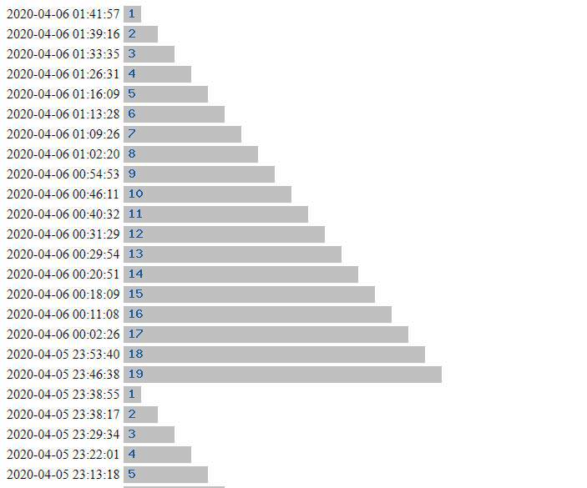
Hogy lehet megbukni?
Késve kezdjük el a házi feladatot!
A szerveren lévő új házik leadás előtti éjfélkor. →

Slide 6
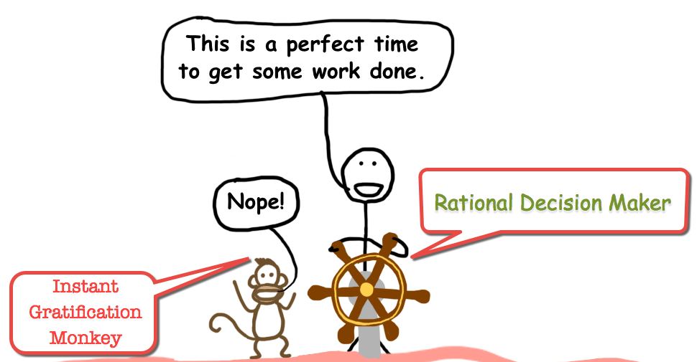
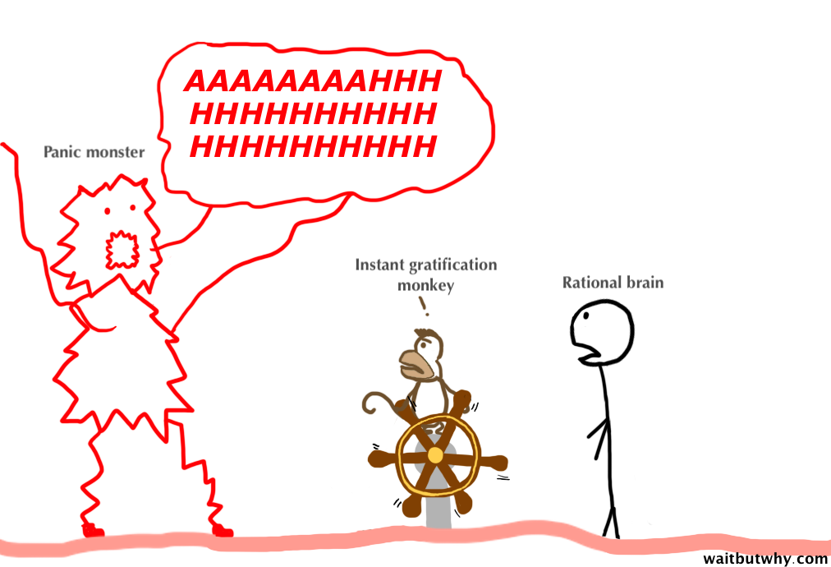
Hogyan lehet elvégezni a tárgyat?
Ne várd meg a Panic Monster-t!!!!
Kérdezz!
https://youtu.be/arj7oStGLkU

Slide 7
Ponthatárok
Százalék = háziSzázalék *0,33 + mininetSzázalék * 0,33 + ZHszázalék * 0,33
Százalék | Érdemjegy
0 - 49 % | Elégtelen (1)
50 - 59 % | Elégséges (2)
60 - 74 % | Közepes (3)
75 - 84 % | Jó (4)
85 – 100 % | Jeles (5)

Slide 8
Témakörök
Python alapok
Mininet, hálózati karakterisztikák, alapvető eszközök: traceroute, ping
Wireshark/tcpdump forgalom elemzés
Socket programozás
CRC, kódolások, MD5
Tűzfalak: Iptables
MAC learning, STP, ARP, routing beállítások
Port forwarding, VLAN beállítások
Tunneling megoldások IPv4/IPv6

Slide 9

Python történelem
Guido Van Rossum, 1989 karácsonya
Van Rossum írta ’96-ban:
„Over six years ago, in December 1989, I was looking for a "hobby" programming project that would keep me occupied during the week around Christmas. My office ... would be closed, but I had a home computer, and not much else on my hands. I decided to write an interpreter for the new scripting language I had been thinking about lately: a descendant of ABC that would appeal to Unix/C hackers. I chose Python as a working title for the project, being in a slightly irreverent mood (and a big fan of Monty Python's Flying Circus).”

Slide 10
Python tulajdonságok
Könnyű tanulásra lett tervezve
Tiszta, egyszerű szintaxis, kevés, rövid kulcsszó
Hordozható
Majdnem minden elfut (linux, windows, RasbPi, Big Data)
Szóközöket használ program blokkok elkülönítéséhez
Egy jó programozó amúgy is használná, akkor a nyelv miért ne?
A változókat nem szükséges deklarálni
Ettől még nem típus-független nyelv!
Verziók
python 2.x, 3.x (elérés: python, py)
DEPRECATION: Python2 2020 óta nem támogatott.
https://www.python.org/doc/sunset-python-2/#:~:text=We%20have%20decided%20that%20January,as%20soon%20as%20you%20can.

Slide 11
Python parancssor
#python
python> import this
python> print("Hello world!")
python> user_name="Jozsi"
python> print ("Hello " + user_name)
python> user_age=25
python> print ("You are " + str(user_age) + " years old.")
Megj.: pythonnal mindegy hogy ' -t vagy " –t használsz

Slide 12
Egyszerű számítások
Python>10+2
12
Python>2*2
4
Python>3**2
9
Python>10%2
0

Slide 13
Matematikai kerekítések
Python> import math
Python> math.floor(3.8)
3
Python> round(3.8)
4
Python> round(3.8,1)
3.8

Slide 14
Változók
Python> a = 42
Python> b = 32
Python> c = a + b
Python> print(c)
74
Python> c = 'valami'
Python> print(a+c)
ERROR

Slide 15
String műveletek
Python>print( 'alma'.upper())
ALMA
Python>print( "LO" in "Hello".upper() )
True
Python>print("Decimal Number: %d, Float: %f, String: %s" % (12,33.4,"almafa"))
Decimal Number: 12, Float: 33.400000, String: almafa

Slide 16
Listák
Python> players = [12,31,27,'48',54]
Python> print(players)
[12, 31, 27, '48', 54]
Python> players[0]
12
Python> players[-1]
54
Python> players + [22, 67]
[12, 31, 27, '48', 54, 22, 67]
Python> print(len(players))
5

Slide 17
Listák
Python> players = [12,31,27,'48',54]
Python> players.append(89)
Python> print(len(players))
6
Python> players[2:]
[27, 48, 54, 89]

Slide 18
Tuple – nem módosítható lista
Python> players = (12, 31, 27, '48', 54)
Python> players[2] = ’alma’
ERROR
Python> del players[2]
ERROR
Python> players[2:]
(27, '48', 54)

Slide 19
Halmazok
Python> mylist = [8, 3, 2, 3, 2, 4, 6, 8, 2]
Python> myset = set(mylist)
Python> print(mylist)
[8, 3, 2, 3, 2, 4, 6, 8, 2]
Python> print(myset)
set([8, 2, 3, 4, 6])
Python> mysortedlist = sorted(mylist)
Python> print(mysortedlist)
[2, 2, 2, 3, 3, 4, 6, 8, 8]

Slide 20
Szótár
Python> team = {
91: "Ayers, Robert",
13: "Beckham Jr,",
3: "Brown, Josh",
54: "Casillas, Jonathan",
21: "Collins, Landon"}
Python> len(team)
5
Python> team[3] = "Chihiro"
Python> print( 91 in team )
True
Python> print ('alma' in team )
False

Slide 21
Szótár
Python> team = {
91: "Ayers, Robert",
13: "Beckham Jr,",
3: "Brown, Josh",
54: "Casillas, Jonathan",
21: "Collins, Landon"}
Python> print (team.keys())
dict_keys([91, 13, 3, 54, 21])
Python> print (team.values())
dict_values(['Ayers, Robert', 'Beckham Jr,', 'Brown, Josh', 'Casillas, Jonathan'
, 'Collins, Landon'])

Slide 22
Elágazások
if 100 in team:
print('Yes, 100 is in the team')
elif 76 in team:
print('100 is not in the team, but 76 is in it...')
else:
print('Both 100 and 76 are not in the team')

Slide 23
Ciklus
mylist = [3, 65, 2, 77, 9, 33]
for i in mylist:
print( 'Element:', i)
Írassuk ki a számokat növekvő sorrendben kettesével!
for i in range(2,10,2): #2-től 8-ig 2-esével
print (i)

Slide 24
Ciklus
for (k,v) in team.items():
print ("Player name: %s; #: %d" % (v,k))
Player name: Brown, Josh; #: 3
Player name: Nassib, Ryan; #: 12
…
i=1
while i<10:
print (i)
i+=1

Slide 25
Python script futtatása
#vi test.py
#!/usr/env/python
x = 1
for i in range(1,5):
x+=i # megj.: nincs ++ oprátor
print(x, i, 'alma', 'x*x = %d' % (x*x))
print(str(i) + " alma")
#python test.py vagy py test.py

Slide 26
Függvények
#!/usr/bin/env python
def is_even(num):
if (num % 2) == 0:
return True
else:
return False
for i in range(1,10):
if is_even(i):
print("Szam:" + str(i))
print("Vege")

Slide 27
Függvények
def exponents(x):
return x**2, x**3, x**4
print( exponents(2) )
# (4,8,16)
a, b, c = exponents(2)
print(a,b,c)
# 4 8 16
_, rv, _ = exponents(2)
print(rv)
# 8

Slide 28
Lambda Függvények
#!/usr/bin/env python
is_even = lambda num: (num % 2) == 0
is_even_2 = lambda num: True if (num % 2) == 0 else False
for i in range(1,10):
if (is_even(i)):
print("Szam:" + str(i))
print("Vege")

Slide 29
Lista, Dict, Tuple generálás
mylist = [x*x for x in range(10)]
# [0, 1, 4, 9, 16, 25, 36, 64, 81]
mydict = {x:x*x for x in range(5)}
# {0: 0, 1: 1, 2: 4, 3: 9, 4: 16}
mydict2 = {x:x*x for x in range(5) if x!=2}
# {0: 0, 1: 1, 3: 9, 4: 16}
mytuple = tuple(x*x for x in range(3))
# (0, 1, 4)

Slide 30
map
def fahrenheit(T):
return ((float(9)/5)*T + 32)
def celsius(T):
return (float(5)/9)*(T-32)
temperatures = (36.5, 37, 37.5, 38, 39)
F = map(fahrenheit, temperatures)
C = map(celsius, F)
temperatures_in_F = list(map(fahrenheit, temperatures))
temperatures_in_C = list(map(celsius, temperatures_in_F))
print(temperatures_in_F)
# [97.7, 98.60000000000001, 99.5, 100.4, 102.2]
print(temperatures_in_Celsius)
#[36.5, 37.00000000000001, 37.5, 38.00000000000001, 39.0]

Slide 31
filter
fibonacci = [0, 1, 1, 2, 3, 5, 8, 13, 21, 34, 55]
odd_numbers = list(filter(lambda x: x % 2, fibonacci))
print(odd_numbers)
# [1, 1, 3, 5, 13, 21, 55]

Slide 32
File műveletek
f = open("demofile.txt", "r")
print(f.read())
print(f.readline())
for x in f:
print(x)
f.close()
with open('alma.txt', 'r') as f: # r-read
for line in f:
print( line.strip().split(',') )
f = open("demofile.txt", "w") # w-write, a-append
f.write(„Bla Bla")

Slide 33
Standard inputról olvasás
x = input("Kell egy szam:")
# x tipusa mindig str !!!
print("Kapott szam",x)

Slide 34
Parancssori paraméterek
import sys
print sys.argv[0] #← a script neve
print sys.argv[1] #← első paraméter
print sys.argv[2] #← masodik paraméter
…

Slide 35
Osztályok
class Hallgato:
nev = ''
ZHpont = 0
def __init__(self,_name,_point): # konstruktor
self.nev = _name
self.ZHpont = _point
def __str__(self): # ember szamara olvashato
return self.nev+"("+str(self.ZHpont)+")"
def __repr__(self): # gep szamara olvashato
return "in list "+self.nev+"("+str(self.ZHpont)+")"
p = Hallgato("Ford",20)
print(p)
# Ford(20)
print([p])
# [in list Ford(20)]

Slide 36
Import vs main()
def main():
print("Ez itt main")
if __name__ == "__main__":
print ("Ez fog lefutni ha scriptkent hívod meg!")
main()
import gyak2proba
gyak2proba.main()
from gyak2proba import main
main()
$ python3 gyak2proba.py
Ez fog lefutni ha scriptkent hívod meg!
Ez itt a main
$ python3 gyak2import.py
Ez itt a mian

Slide 37
JSON - JavaScript Object Notation
Segédlet: https://realpython.com/python-json/
{
"firstName": "Jane",
"lastName": "Doe",
"hobbies": ["running", "sky diving", "singing"],
"age": 35,
"children": [
{
"firstName": "Alice",
"age": 6
},
{
"firstName": "Bob",
"age": 8
}
]
}

Slide 38
JSON & Python – import json
JSON objektum mentése JSON fájlba
import json
data = {
"president": {
"name": "Zaphod Beeblebrox",
"species": "Betelgeusian"
}
}
with open("data_file.json", "w") as write_file:
json.dump(data, write_file)
JSON string előállítása JSON objektumból
json_string = json.dumps(data)

Slide 39
JSON & Python – Típus megfeleltetés szerializáció során
Python | JSON
dict | object
list, tuple | array
str | string
int, long, float | number
True | true
False | false
None | null

Slide 40
JSON & Python – Típus megfeleltetés deszerializáció során
JSON | Python
object | dict
array | list
string | str
number (int) | int
number (real) | float
true | True
false | False
null | None

Slide 41
JSON & Python – JSON fájlok
JSON objektum beolvasása JSON fájlból
import json
with open("data_file.json", "r") as read_file:
data = json.load(read_file)
print(data["president"]["name"])

Slide 42
JSON & Python – JSON fájlok
import json
json_string = """
{
"researcher": {
"name": "Ford Prefect",
"species": "Betelgeusian",
"relatives": [
{
"name": "Zaphod Beeblebrox",
"species": "Betelgeusian"
}
]
}
}
"""
data = json.loads(json_string)
for rel in data["researcher"]["relatives"]:
print('Name: %s (%s)' % ( rel["name"], rel["species"] ) )

Slide 43
Feladat 1.
Írjunk függvényt ami megadja a paraméterben kapott évszámról, hogy szökőév-e.
Az évszámokat egy fájlból olvassuk be!
Egy év szökőév ha osztható néggyel, de akkor nem ha osztható százzal, hacsak nem osztható négyszázzal.
Példák:
szökőév: 1992, 1996, 2000, 2400
nem szökőév: 1993, 1900

Slide 44
Feladat 2.
írjunk scriptet, ami kiszámolja, hogy hány pont szükséges a 2. zh-n az egyes jegyekeléréséhez. A bement egy json-t tartalmazó fájl legyen, amely tartalmazza a mininet, a házik és az első ZH-n elért és mximális pontot. A kimenet pedig az egyes érdemjegyekhez szükséges minimális pont. (Rész pont nincs!)
{
„socketPont": {"max": 20,"elert":10 },
"zhPont": {"max": 20, "minimum":0.5 },
"mininetPont": {"max": 20,"elert":20, "minimum":0.5 },
}
python zhSzamolo.py
2 : 10.0
3 : 10.0
4 : 16.0
5 : Remenytelen

Slide 45
Szorgalmi Feladat 1
Írjunk függvényt ami megadja az n. fibonacci számot
fibonacci(0) -> 0
fibonacci(1) -> 1
fibonacci(2) -> 1
fibonacci(3) -> 2
…
fibonacci(n) -> fibonacci(n-2) + fibonacci(n-1)

Slide 46
Szorgalmi Feladat 2
A hét napjait jelöljük 0-6-ig (Hétfő,…,Vasárnap). Írjunk egy függvényt, ami megadja mikor kell kelnünk az adott napon (hétköznap ’7:00’ hétvégén ’10:00’), kivéve ha vakációzunk, mert akkor hétköznap ’10:00’ hétvégén ’OFF’
alarm_clock(1, False) → '7:00'
alarm_clock(5, False) → '10:00'
alarm_clock(0, True) → '10:00‚
alarm_clock(6, True) → ’OFF'

Slide 47
Vége

